Slide 1




Venda no WhatsApp Brasilprev com Pix Open Finance
Leonardo Rainho de Oliveira e Francisco Casseb
Brasilprev Seguros e Previdência S.A
REALIZAÇÃO:

Slide 2












A Brasilprev
Joint venture entre BB Seguros e a americana Principal, unindo capilaridade nacional à expertise global em previdência privada.
Propósito
Transformar o jeito como o brasileiro prepara o seu futuro, promovendo o desenvolvimento sustentável.
AUM R$
+434 Bi
Clientes
2,6 MM
31
anos
de atuação
730
Prevlovers
Notes:
Primeira colocada na categoria Vida e Previdência do anuário Valor 1000 (2023)
Valor Econômico - Valor 1000
Eleita a maior empresa na categoria Seguradoras do ranking Maiores e Melhores 2023, da Revista Exame (2023)
Revista Exame - Maiores e Melhores
Indicada na lista das 20 instituições mais inovadoras do país, do MIT Technology Review Brasil (2023)
MIT Technology Review Brasil
Reconhecida como a marca mais lembrada e preferida do segmento de Previdência Privada pela pesquisa Marcas de Quem Mais Decide (2023)
Pesquisa Marcas de Quem Mais Decide
Nomeada como Empresa Amiga da Criança, pela Fundação Abrinq (2023)
Fundação Abrinq - Empresa Amiga da Criança
Certificação FIA Employee Experience (FEEx) de Clima Organizacional - Lugares Incríveis para Trabalhar (2022)
FIA Employee Experience (FEEx)
Reconhecida como a melhor gestora de fundos Data-Alvo na edição especial do Guia de Previdência Valor/FGV (2022)
Valor Econômico - Guia de Previdência
FGV - Fundação Getulio Vargas
Primeira colocada do segmento Serviços Financeiros - Seguradora do Empresas Mais do Estadão
Estadão - Empresas Mais

Slide 3
Contexto & Desafio
A Brasilprev historicamente operava com convênio de débito exclusivo, o que limitava a oferta de meios de pagamento aos clientes de outros bancos. O boleto, apesar de ser amplamente utilizado, gera atritos tanto na jornada do cliente quanto nos processos internos.
Ampliar a quantidade de canais
Avanços nos processos de pagamento e faturamento
Melhorias de eficiência
operacional com boletos
+
+
Havia necessidade de flexibilizar as estratégias de pagamento, visando o convênio com outras instituições financeiras.
O modelo de boleto depende de lembretes e tem prazos de compensação longos, o que pode gerar atrasos, inadimplência e perda de conversão.
Geração de arquivos, reemissões e comunicação exigem esforço extra, com impacto direto em atendimento, jornada e processos internos.

Slide 4
Objetivo da Iniciativa
Implementação de uma jornada de venda de previdência privada via WhatsApp.
Aproveitamento da popularidade e acessibilidade desse canal de comunicação para democratizar o acesso aos planos de previdência.
Oferecer a opção de pagamentos recorrentes via PIX, permitindo que os clientes paguem de forma flexível e sem custos adicionais, utilizando qualquer instituição financeira.

Slide 5
Tipo de Caso & Descrição da Prática
Desenvolvimento conjunto de soluções, processos ou produtos
Essa inovação combinou três soluções tecnológicas chave:
Venda pelo WhatsApp: Ao utilizar o WhatsApp, um dos canais de comunicação mais populares no Brasil e em diversos outros países, simplificamos o processo de contratação dos planos de previdência, permitindo que os clientes interagissem e contratassem produtos de forma rápida e intuitiva.
Pagamentos Recorrentes via PIX: Ao permitir pagamentos recorrentes por meio do PIX, conseguimos oferecer a nossos clientes uma solução rápida, segura e sem custos adicionais, que pode ser realizada de qualquer banco ou instituição financeira.
Onboarding: o onboarding é facilitado com captura de documentos de forma digital dentro do próprio WhatsApp, reduziu as fricções e otimizando assim a experiência do usuário. Optamos por esta conveniência com grande grau de segurança para empresa e para o usuário.

Slide 6
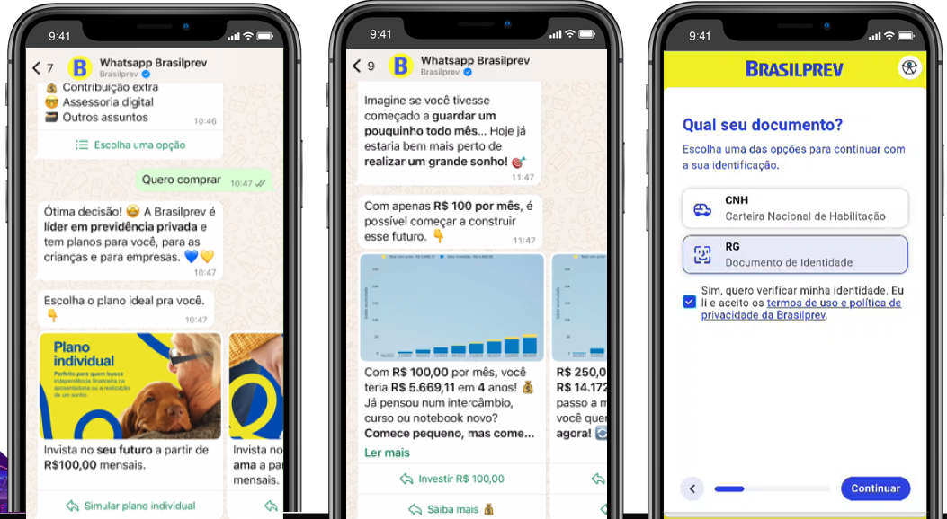
Tipo de Caso & Descrição da Prática
Escolha de produto > Solicitação de informações essenciais para gerar simulações de investimento inicial
x projeção de rendimentos a longo prazo.
Simulações com diversos
cenários de investimento
Solicitação de informações pessoais

Slide 7
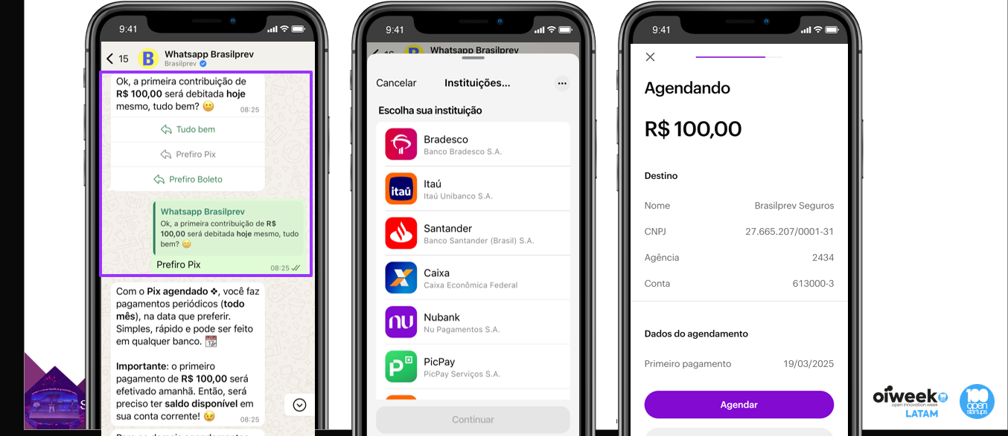
Tipo de Caso & Descrição da Prática
Escolha da forma de pagamento
Escolha do dia de pagamento
Agendamento das contribuições e confirmação com senha da instituição

Slide 8
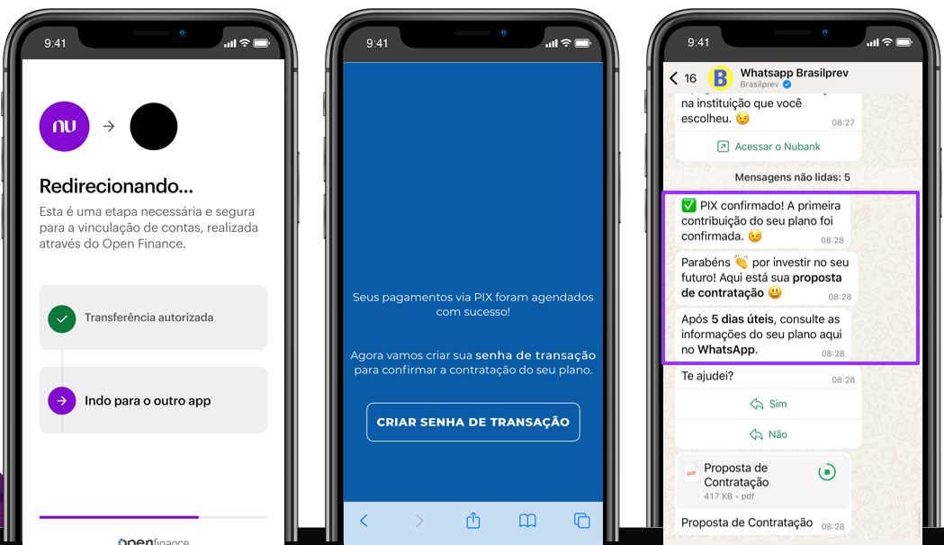
Tipo de Caso & Descrição da Prática
Operação com a instituição
e Open Finance
Confirmação dos agendamentos e
criação de senha transacional
Confirmação da contratação

Slide 9

Originalidade & Inovação
Primeira seguradora a vender planos de previdência pelo WhatsApp de forma 100% digital, e a integrar e disponibilizar o pix agendado por meio de uma ITP.
(ITP = iniciadora de transação de pagamento)

Slide 10
Colaboração & Engajamento
Parceiros internos e externos
Blip: Criação de Chatbots
Lina: integração do Pix via Open Finance para viabilizar o pagamento direto pelo WhatsApp.
CAF: integração para validação de identidade via captura de documento, biometria facial (facematch) e verificação de dados para onboarding seguro.
Times internos Brasilprev: Riscos, Dados, Clientes, Marketing, Jurídico, Infraestrutura, Compliance e Desenvolvimento atuaram de forma colaborativa para garantir segurança, experiência e eficiência na jornada de venda digital.
Mecanismos de co-criação, governança conjunta e compartilhamento de valor
Modelo ágil e colaborativo: Promover a colaboração entre áreas internas e parceiros externos, utilizando comitês multidisciplinares e rituais de alinhamento contínuos.
Governança compartilhada: Orientada para entregas de valor, priorizando segurança, inovação e experiência do cliente, fortalecendo o ecossistema e os objetivos estratégicos da Brasilprev.

Slide 11



Demonstração de Resultados
Entradas
Outros dados
Nov/24 a Jun/25
+5k
Representatividade de formas de pagamento no WhatsApp
acessos
Débito: +14%
Conversão
Nov/24 a Jun/25
4%
2ª forma de
pagamento
+ escolhida
PIX: +16%
aproximadamente
Boleto: +65%
Ticket médio
2025
+R$200,00
55%
são do gênero feminino
+30 anos
idade média de contratação
por contribuição
TMA de contratação
+60%
dos clientes finalizam a contratação em até 25 minutos

Slide 12
Escalabilidade & Replicabilidade
Arquitetura modular e conectada via APIs: A solução é baseada em integrações com parceiros especializados (como Blip para chatbots, Lina para Open Finance e CAF para onboarding digital), o que permite adaptar facilmente a outros canais, produtos ou segmentos com pouca fricção técnica.
Uso de canal amplamente acessível (WhatsApp): A escolha de um canal com alta penetração e familiaridade no Brasil garante aplicabilidade em diferentes perfis de público e facilita a expansão para outras linhas de produto, como previdência empresarial ou seguros.
Recomendações para adaptação em contextos diferentes
Analisar maturidade digital e regulatória local: É fundamental avaliar a aderência regulatória do Pix/Open Finance e o nível de adoção digital da população antes de escalar.
Customizar jornadas conforme o perfil do cliente: Ajustar linguagem, tempo de jornada, necessidade de suporte humano e fluxos de validação.

Slide 13
Lições Aprendidas & Recomendações Práticas
Canais com Baixo Atrito: Utilizar o WhatsApp para vendas e pagamentos via PIX facilitou o acesso à previdência privada, atraindo um público mais amplo.
Conveniência: A contratação de planos e pagamentos recorrentes através do WhatsApp trouxe maior comodidade aos clientes.
Segurança: PIX recorrente e onboarding com documentoscopia, aliados ao Open Finance, garantem um pagamento seguro e eficiente.

Slide 14
Encerramento & Contato
Conectamos previdência à vida real: Integramos o Pix à jornada de venda via WhatsApp para tornar a contratação mais simples, rápida e acessível.
Aproximamos a previdência das pessoas: Usamos um canal presente no dia a dia da população para eliminar barreiras e burocracias.
Pix como acelerador de inclusão: Escolhemos o Pix por sua instantaneidade e capilaridade, rompendo com modelos de pagamento engessados.
Próximos passo:
IA como apoio inteligente: Já utilizamos IA para responder dúvidas e apoiar o cliente durante a jornada de contratação.
Novas integrações Open Finance: Utilização de estratégias para assessorar nosso clientes e novas contratações por este Canal, com ofertas personalizadas.

Slide 15



Leonardo Rainho
BRASILPREV
Francisco Casseb
BRASILPREV
Jornada de contratação
com Pix Open Finance

Slide 16
Obrigado!
¡Gracias!

